Slide 1
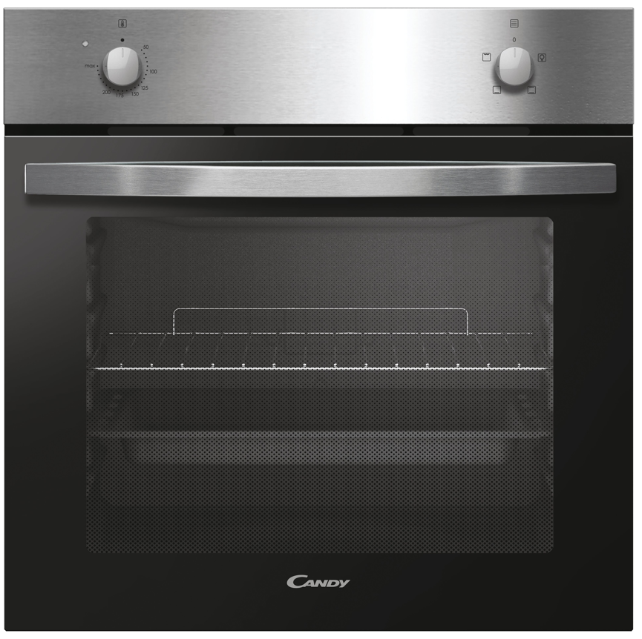
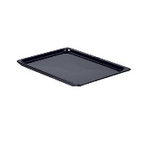
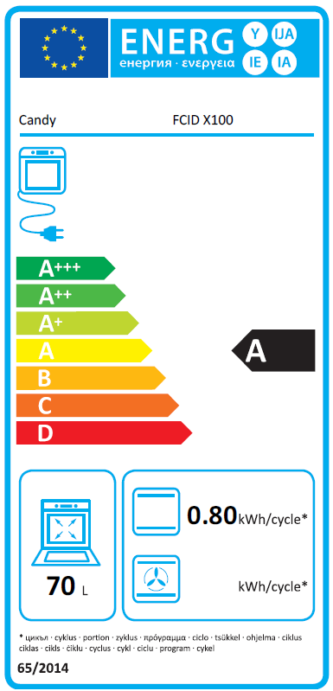
FIDC N100
Vestavná statická trouba IDEA
70 l, otočné knoflíky, prolisy
70 l
Hlavní vlastnosti
Kapacita (l) 70
Energetická třída A
Spotř. en. Statický program (kWh) 0,80
Celkový příkon (W) -
Programy pečení
Počet programů 3 + světlo
Statický, Gril, Spodní ohřev
Funkce
Nastavení teploty otočným knoflíkem
Nastavení pečení otočným knoflíkem
Bezpečnost
2 bezpečnostní skla
Konstrukce
Otočné knoflíky
Bez displeje
Prolisy
1 světlo v zadní části trouby
Příslušenství
1x plech (35 mm)
1x rošt
Ochlazování trouby a dvířek
1 pečicí rošt
1x plech
Logistická data
Kód 33703551
EAN 8059019056920
Provedení Černé + nerez
Rozměry výrobku v x š x h (mm) 595 x 595 x 568
Čistá váha výrobku (kg) 22,28
Rozměry balení v x š x h (mm) 665 x 620 x 646
Hmotnost s obalem (kg) 23,9

